Slide 1
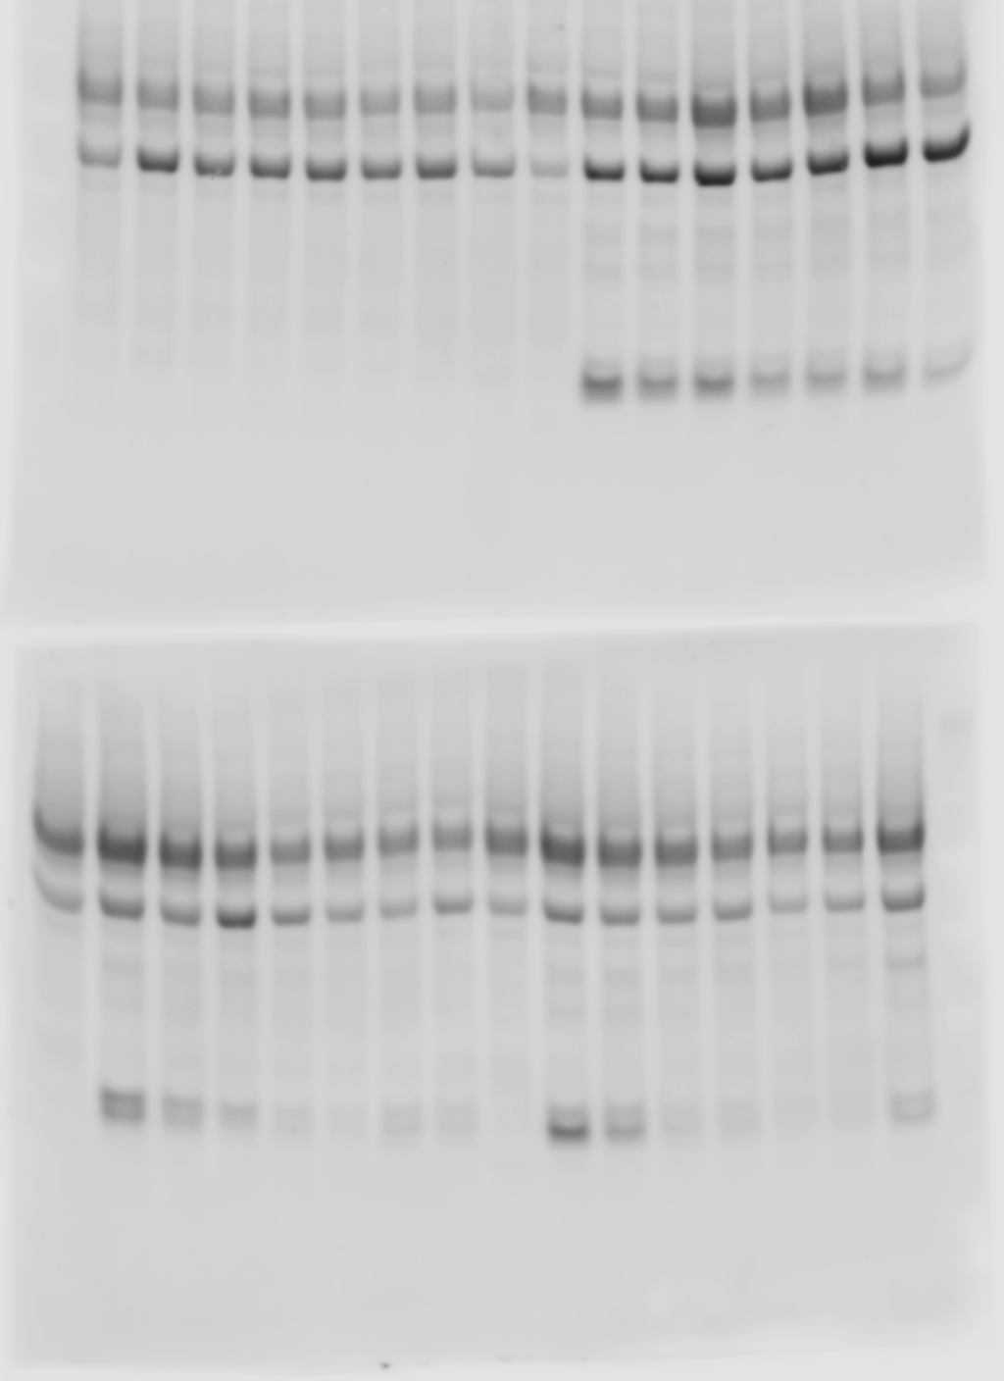
S. Typhimurium
S. Typhimurium
S. Dublin ST10
S. Dublin ST10
uninfected
S. Dublin ST74
uninfected
S. Dublin ST74
monophasics
monophasics
Cleaved IL-1β
0 hpi
3 hpi
Cleaved IL-1β
9 hpi
24 hpi

